Slide 1
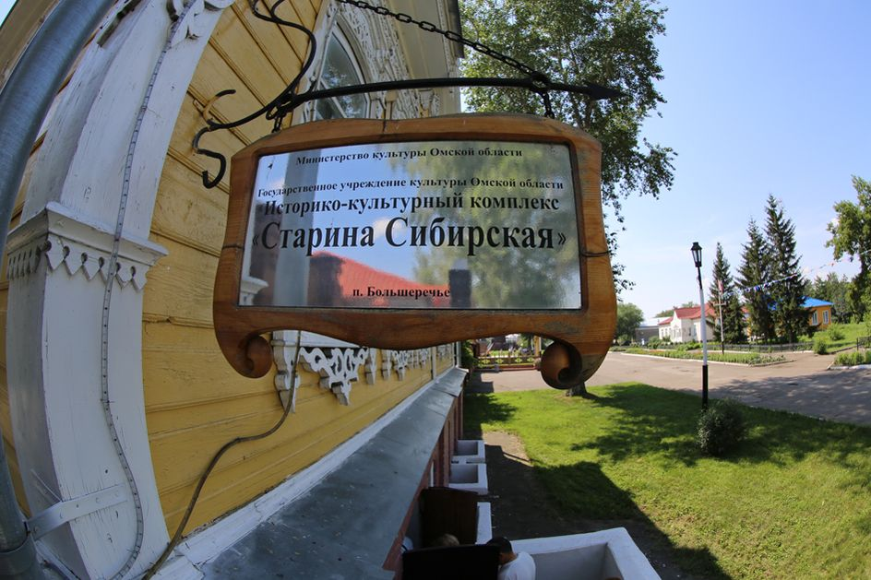
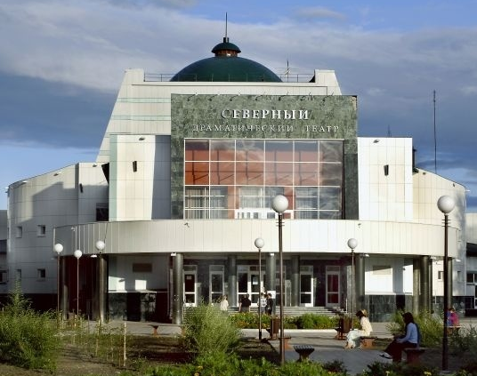
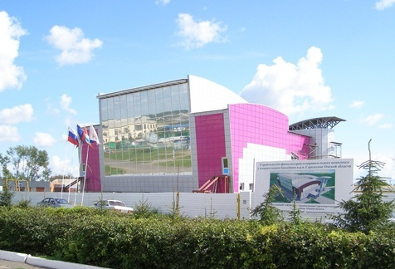
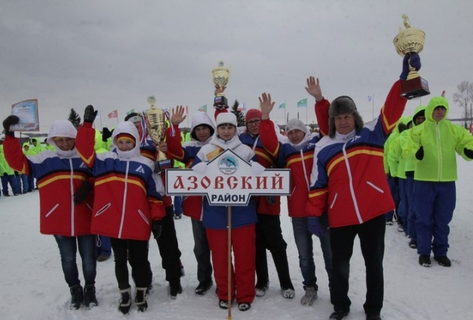
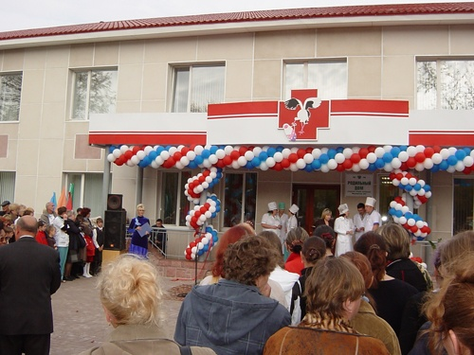
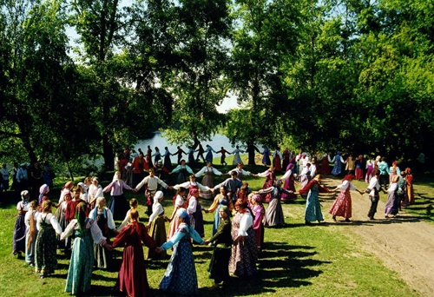
"Региональный аспект социальной поддержки несовершеннолетних, семей с детьми, находящихся в трудной жизненной ситуации"
Куприянов Владимир Васильевич – Министр труда и социального развития Омской области

Slide 2
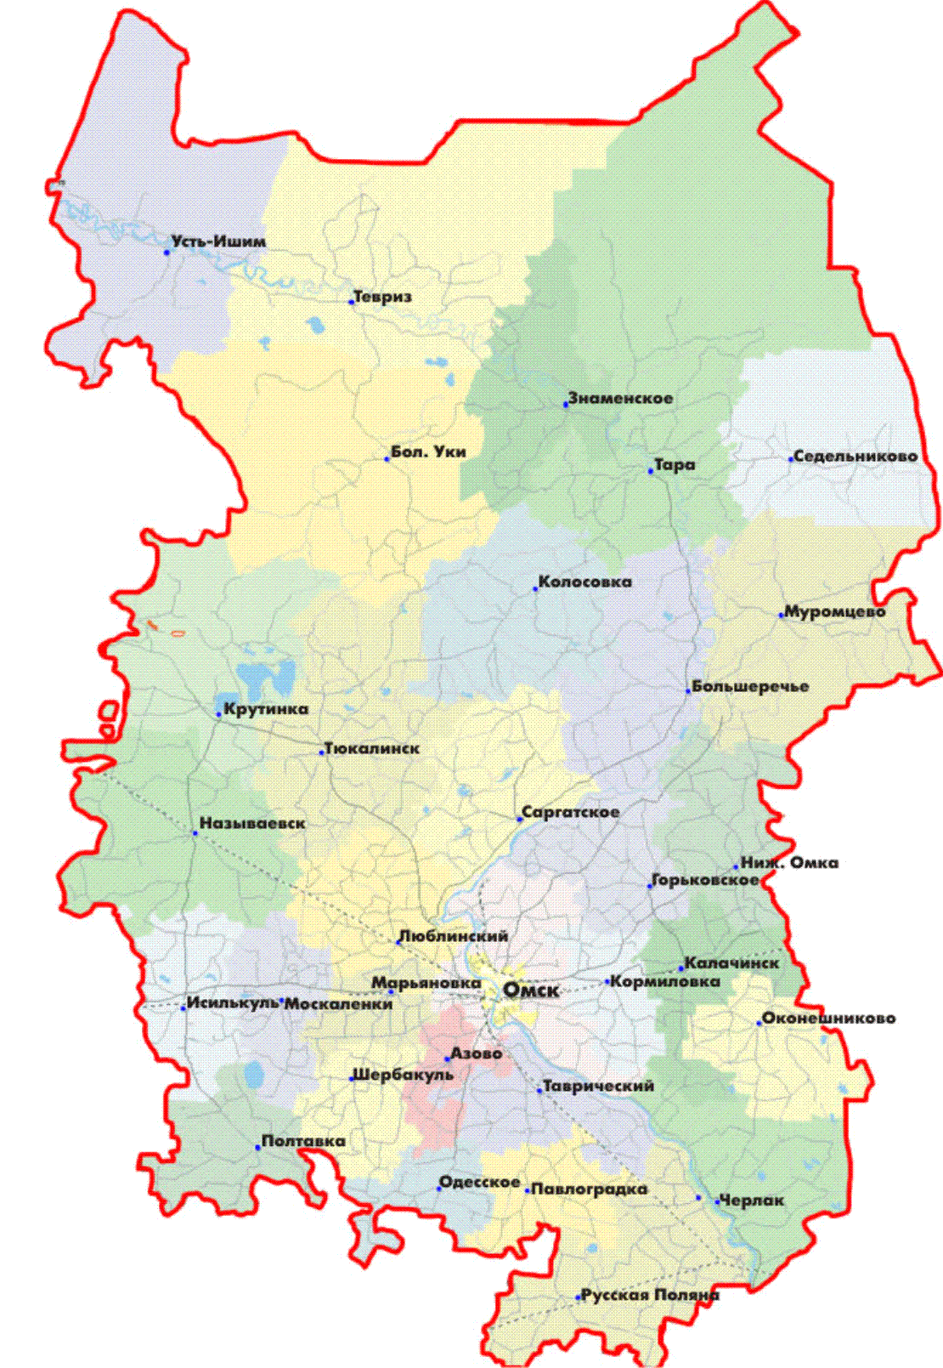
Министерство труда и социального развития Омской области
Нормативные правовые акты, направленные на улучшение ситуации, связанной
с профилактикой безнадзорности, семейного неблагополучия, усилением мер по защите
прав детей
Закон Омской области от 4 июля 2008 года № 1061-ОЗ "Кодекс Омской области
о социальной защите отдельных категорий граждан"
Закон Омской области 25 декабря 2012 года № 1501-ОЗ "О мерах
по предупреждению причинения вреда здоровью детей, их физическому, интеллектуальному, психическому и нравственному развитию
на территории Омской области"
Указ Губернатора Омской области от 24 июня 2013 года № 93
"О Стратегии социально-экономического развития Омской области
до 2025 года"
Указ Губернатора Омской области от 16 января 2013 года № 3
"О региональной стратегии действий в интересах детей на территории
Омской области на 2013 - 2017 годы"
Постановление Правительства Омской области от 15 октября
2013 года № 256-п "Об утверждении государственной программы
Омской области "Социальная поддержка населения"
Постановление Правительства Омской области от 16 октября 2013 года
№ 261-п "Об утверждении государственной программы Омской области
"Доступная среда"
Постановление Правительства Омской области от 22 июля 2009 года № 126-п "Об утверждении Порядка формирования и использования единого
банка данных о несовершеннолетних и семьях, находящихся в социально
опасном положении"
слайд № 2

Slide 3
Министерство труда и социального развития Омской области
Мероприятия в рамках государственной программы Омской области "Социальная поддержка населения"
"Профилактика семейного неблагополучия и жестокого обращения с детьми"
"Семья и демография"
В 2016 году общий объем средств областного бюджета
на реализацию подпрограмм составил более 240 млн. руб.
слайд № 3

Slide 4
Министерство труда и социального развития Омской области
Механизм взаимодействия органов и учреждений системы профилактики
В целях осуществления деятельности в сфере профилактики на территории региона утвержден регламент межведомственного взаимодействия
Высокий уровень занятости родителей
Трансформация родительских ролей
Снижение
воспитательного
потенциала
Потеря духовно-нравственных ориентиров
2016 год
Бедность
Динамика семей, состоящих на учете
в банке данных СОП, за последние годы
имеет ежегодную тенденцию к уменьшению
В связи с нарушением прав
и интересов детей в 2016 году
поставлено на учет 716 семей,
в связи с глубокой алкоголизацией
родителей – более 400
Ежегодно признаются находящимися
в социально опасном положении около
1 000 семей
слайд № 4

Slide 5
Министерство труда и социального развития Омской области
Внедрение эффективных технологий и форм работы с различными категориями семей и детей в зависимости от выявленных проблем
Дистанционные приемные для семей с детьми, проживающих
в отдаленных сельских поселениях
Деятельность социальных участковых
Профессиональную деятельность
по участковому принципу осуществляют
196 специалистов.
В 2016 году социальными участковыми оказано:
160 574 услуг 43 431 ребенку, родителю (законному представителю)
Проведено 2 348 дистанционных консультаций для 2 232 человек,
в том числе:
479 – психологических,
584 – юридических,
1 027 – по вопросам предоставления социальных услуг,
258 – о мерах социальной поддержки семей
2016 год
Программа медико-социальной реабилитации родителей, страдающих алкогольной зависимостью
Деятельность центра социальной помощи семье и детям по работе
с кризисными семьями
Достигнуты следующие результаты:
31 родитель проходит лечебный
и психокоррекционный процесс
в наркологическом диспансере,
25 – встали на учет в филиалах службы занятости,
17 – проходят переобучение на курсах по направлению службы занятости,
44 – трудоустроились
Оказание помощи при:
психофизическом насилии, жестоком обращении в отношении женщин
и детей;
психотравмирующей ситуации в семье,
в ситуации малообеспеченности,
семейных, супружеских, детско-родительских конфликтах,
депрессивных состояниях граждан
слайд № 5

Slide 6
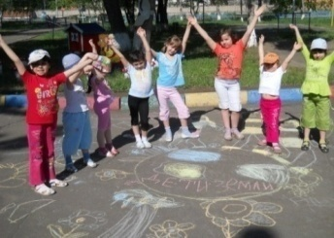
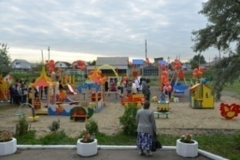
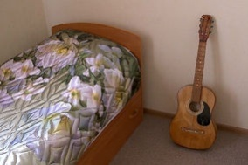
Министерство труда и социального развития Омской области
Особая роль в системе профилактики
Социально-
реабилитационные
центры для
несовершеннолетних
Центр социальной
адаптации для
несовершеннолетних
(с социальной гостиницей)
В 2016 году воспитанниками 8 социально-реабилитационных центров для несовершеннолетних стали 1 384 несовершеннолетних
Отделением социальной адаптации несовершеннолетних, находящихся
в конфликте с законом, проводилась работа
по ресоциализации и социальной адаптации
169 несовершеннолетних, находящихся
в конфликте с законом
Из общего количества выбывших несовершеннолетних 797 вернулись в родные (замещающие) семьи, у 165 детей появилась новая семья, 44 помещены в организации для детей-сирот
2014 год
2015 год
2016 год
На базе Центра социальной адаптации несовершеннолетних действует социальная гостиница для несовершеннолетних
в возрасте от 14 до 18 лет, находящихся
трудной жизненной ситуации,
в том числе пострадавших от насилия
и жестокого обращения, на 10 мест
Доля несовершеннолетних, охваченных семейными формами жизнеустройства,
в общей численности несовершеннолетних, выбывших из СРЦН
в 2016 году, составила 92%
В течение 2016 года услуги
в социальной гостинице получили 123 несовершеннолетних
слайд № 6

Slide 7
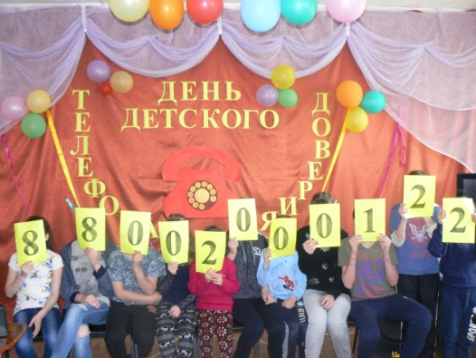
Министерство труда и социального развития Омской области
Оказание своевременной психологической помощи несовершеннолетним и родителям
Детский телефон доверия с единым общероссийским номером действует на территории Омской области в круглосуточном режиме
Причины обращения на телефон доверия
К телефону доверия подключены 5 служб
За 6 лет на телефон доверия поступило
153 182 обращения
Ежегодно на территории Омской области 17 мая отмечается Международный день детского телефона доверия
В 2016 году на телефон доверия поступило 18 816 звонков, из них:
от детей и подростков – 11 172
(59 процентов),
от родителей (лиц, их замещающих) –
7 644 (41 процентов)
В 2017 году
в акции приняли участие более
13 000 несовершеннолетних
слайд № 7

Slide 8
Министерство труда и социального развития Омской области
Развитие негосударственного сектора в сфере предоставления социальных услуг детям и семьям с детьми
В 2014 – 2016 годах Министерством труда поддержаны 17 социально ориентированных некоммерческих организации, осуществляющих деятельность в сфере поддержки материнства, отцовства и детства
Проект "Единая служба оказания помощи беременным женщинам
и женщинам, находящимся
в трудной жизненной ситуации"
Объем субсидий – 13 842,7 тыс. руб.
8 СОНКО на сумму 7 122,8 тыс. руб.
9 СОНКО на сумму 4 346,7 тыс. руб.
11 СОНКО на сумму 2 373,3 тыс. руб.
Образовательно-просветительская программа "Семейные ценности – основа крепкой и дружной семьи"
2014 год
2015 год
2016 год
"Ты не один"
Конкурс "Лучший многодетный отец Омской области – 2017"
Благополучателями услуг стали около
30 тыс. человек
слайд № 8

Slide 9
Министерство труда и социального развития Омской области
Финансово-экономический механизм поддержки семьи
Комплекс мер, направленных на государственную поддержку семей с детьми
и создание благоприятных условий для рождения и воспитания детей
17 видов пособий и выплат
7 финансируются за счет областного бюджета
В 2016 году введены дополнительные меры социальной поддержки семей с детьми
За 2016 год средства областного семейного капитала предоставлены более 2,2 тыс. гражданам
Использование средств областного материнского (семейного капитала)
в связи с рождением (усыновлением) третьего ребенка или последующих детей на газификацию жилого помещения
Мера социальной поддержки на уплату взноса на капитальный ремонт инвалидам
I и II группы, детям-инвалидам
и гражданам, имеющим детей-инвалидов
В 2016 году заключено 430 социальных контрактов с малоимущими семьями, из них:
380 социальных контрактов направлены
на развитие подсобного хозяйства,
9 – на развитие индивидуального предпринимательства
слайд № 9

Slide 10
Министерство труда и социального развития Омской области
Эффективная система поддержки несовершеннолетних, семей с детьми, находящихся трудной жизненной ситуации
Ежегодное снижение количества преступлений, совершенных подростками
Ежегодное снижение количества семей, находящихся
в социально опасном положении
20%
863
699
2015 год
2016 год
2015 год
2016 год
Ежегодное снижение количества преступлений, совершенных
в отношении
несовершеннолетних
3784
1918
Снижение на 19% количества детей, оставшихся без попечения родителей, состоящих на учете в государственном банке данных о детях
796
699
2015 год
2016 год
Бюджет Омской области является
социально ориентированным
слайд № 10

Slide 11
Министерство труда и социального развития Омской области
Модель межведомственного взаимодействия по раннему выявлению семейного неблагополучия и оказанию помощи детям и семьям, находящимся
в трудной жизненной ситуации
В 3 муниципалитетах Омской области внедряются инновационные модели: город Омск, Омский и Москаленский муниципальные районы
Органы и учреждения системы профилактики
безнадзорности и правонарушений несовершеннолетних
Обнаружение признаков нарушений прав
и законных интересов ребенка
Проверка сведений в целях установления нуждаемости ребенка в защите
Принятие решения о начале работы с ребенком и семьей
Разработка
и реализация Плана работы
В результате реализации Модели ожидается:
снижение количества родителей, лишенных родительских прав;
снижение количества родителей, ограниченных в родительских правах;
сокращение удельного веса безнадзорных детей в общей численности детей, проживающих
на территории Омской области
Контроль эффективности принимаемых мер, в том числе диагностика состояния и развития ребенка и семьи
Принятие решения о дальнейших действиях
по отношению к семье (продолжение работы, приостановка или закрытие случая)
Использование технологий и методических инструментов, внедрение профилактических услуг
слайд № 11

Slide 12
Спасибо за внимание!

